Slide 1
Отдел образования управления образования, культуры, спорта и молодежной политики администрации
Володарского муниципального района
ВЗАИМОДЕЙСТВИЕ ОТДЕЛА ОБРАЗОВАНИЯ И ОБЩЕСТВЕННОГО СОВЕТА ПО НЕЗАВИСИМОЙ ОЦЕНКЕ КАЧЕСТВА РАБОТЫ ОБРАЗОВАТЕЛЬНЫХ ОРГАНИЗАЦИЙ – НЕОБХОДИМОЕ УСЛОВИЕ ПОВЫШЕНИЯ КАЧЕСТВА ОБРАЗОВАТЕЛЬНЫХ УСЛУГ
Павлова Ольга Викторовна,
заместитель начальника Отдела образования
управления образования, культуры, спорта и молодежной политики администрации Володарского муниципального района

Slide 2
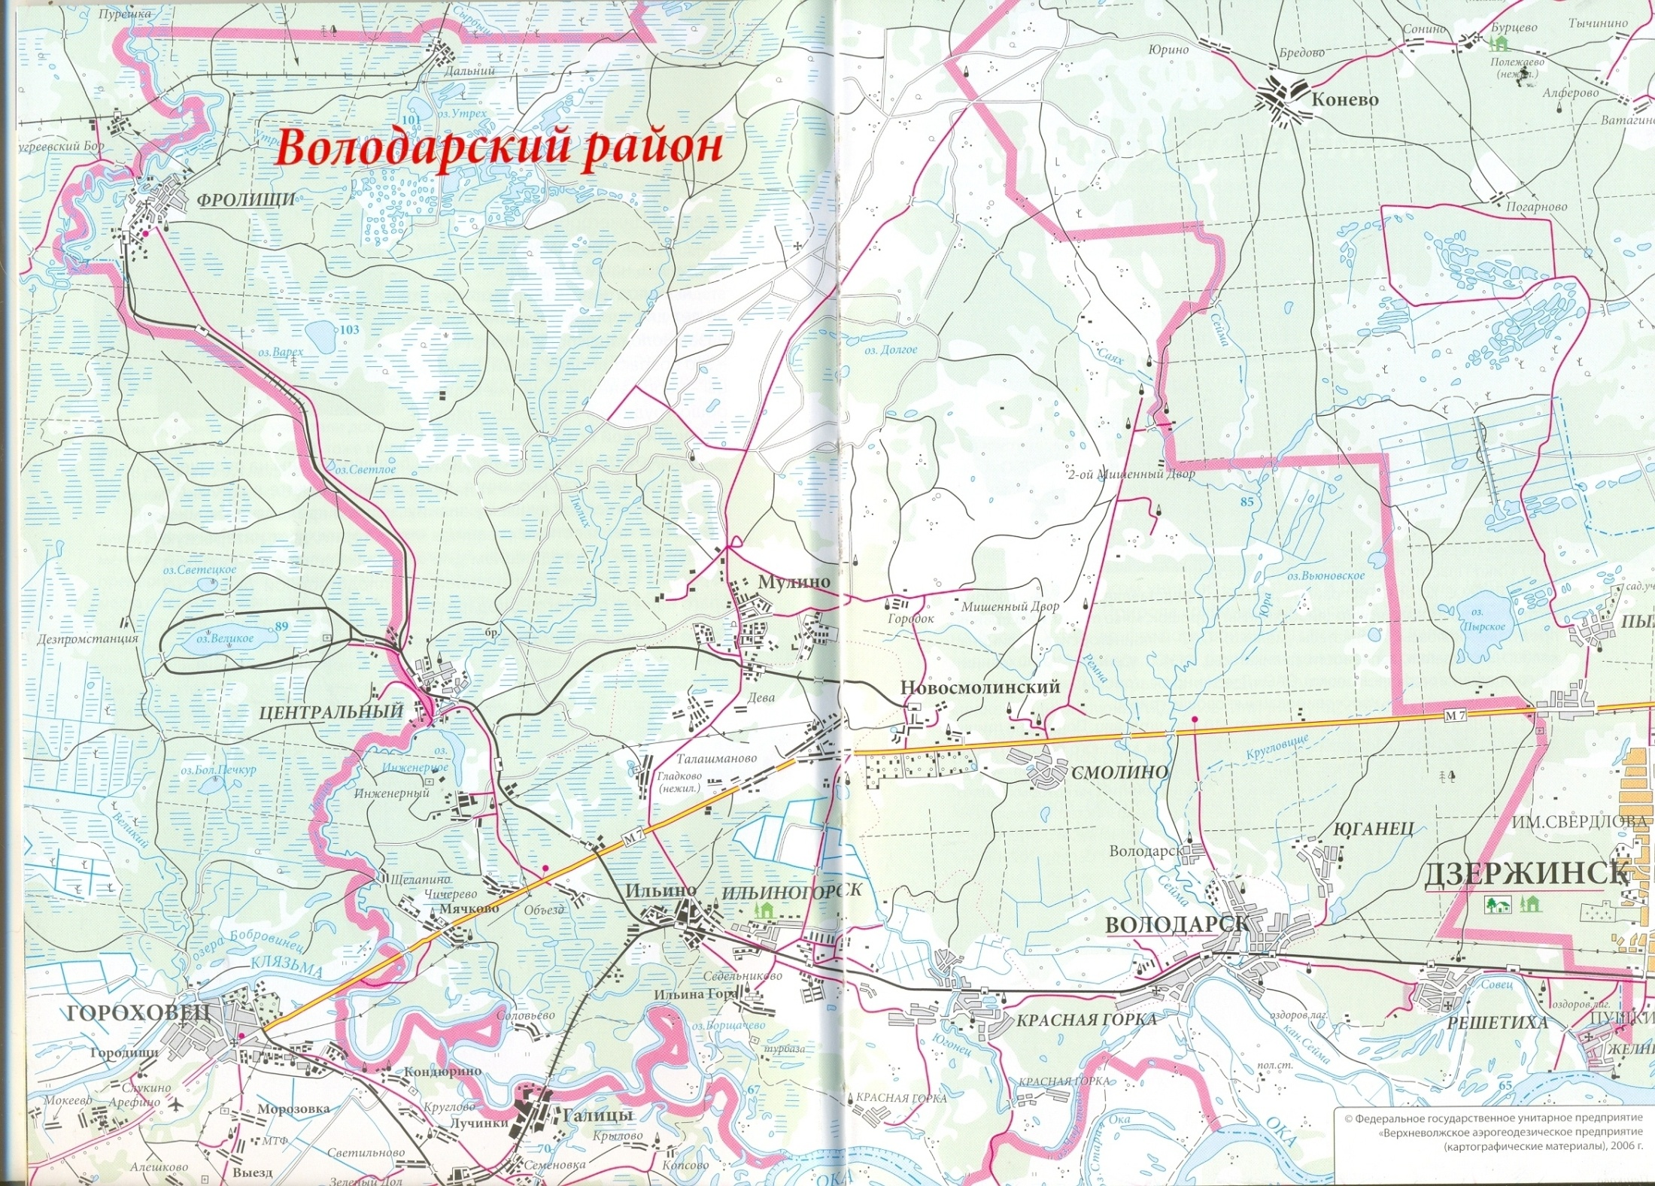
13 общеобразовательных школ / 4424 учащихся
17 дошкольных образовательных учреждений / 2625 воспитанников
2 учреждения дополнительного образования детей / 1270 детей
ГБОУ «Кадетская школа-интернат имени Героя Российской Федерации А.Н. Рожкова» / 62 учащихся
ГКОУ «Золинская специальная (коррекционная) школа-интернат для детей-сирот и детей, оставшихся без попечения родителей, с ограниченными возможностями в здоровья» / 39 детей

Slide 3
Нормативные правовые документы
Указ Президента Российской Федерации от 7 мая 2012 года № 597 «О мероприятиях по реализации государственной социальной политики»;
Федеральный закон от 29.12.2012 г. № 273-ФЗ «Об образовании в Российской Федерации» (статья 95);
Федеральный закон от 21.07.2014 N 256-ФЗ «О внесении изменений в отдельные законодательные акты Российской Федерации по вопросам проведения независимой оценки качества оказания услуг организациями в сфере культуры, социального обслуживания, охраны здоровья и образования»;
Постановление Правительства Российской Федерации от 30.03.2013 г. № 286 «О формировании независимой системы оценки качества работы организаций, оказывающих социальные услуги»;
Распоряжение Правительства Российской Федерации от 30.03.2013 г. № 487 «Об утверждении Плана мероприятий по формированию независимой системы оценки качества работы организаций, оказывающих социальные услуги, на 2013-2015 годы».

Slide 4
Статья 95. Независимая оценка качества образования (в ред. Федерального закона от 21.07.2014 N 256-ФЗ)
Независимая оценка качества образования направлена на получение сведений об образовательной деятельности, о качестве подготовки обучающихся и реализации образовательных программ.
2. Независимая оценка качества образования включает в себя:
1) независимую оценку качества подготовки обучающихся;
2) независимую оценку качества образовательной деятельности организаций, осуществляющих образовательную деятельность.

Slide 5
Статья 95.2. Независимая оценка качества образовательной деятельности организаций, осуществляющих образовательную деятельность (введена Федеральным законом от 21.07.2014 N 256-ФЗ)
Независимая оценка качества образовательной деятельности организаций, осуществляющих образовательную деятельность, осуществляется в целях предоставления участникам отношений в сфере образования информации об уровне организации работы по реализации образовательных программ на основе общедоступной информации.
В целях создания условий для проведения независимой оценки качества образовательной деятельности организаций:
1) федеральный орган исполнительной власти, осуществляющий функции по выработке государственной политики и нормативно-правовому регулированию в сфере образования, с участием общественных организаций, общественных объединений потребителей (их ассоциаций, союзов) (далее - общественные организации) формирует общественный совет по проведению независимой оценки качества образовательной деятельности организаций и утверждает положение о нем;

Slide 6
Статья 95.2. Независимая оценка качества образовательной деятельности организаций, осуществляющих образовательную деятельность (введена Федеральным законом от 21.07.2014 N 256-ФЗ)
В целях создания условий для проведения независимой оценки качества образовательной деятельности организаций:
2) органы исполнительной власти субъектов Российской Федерации, осуществляющие государственное управление в сфере образования, с участием общественных организаций формируют общественные советы по проведению независимой оценки качества образовательной деятельности организаций, расположенных на территориях субъектов Российской Федерации, и утверждают положение о них;
3) органы местного самоуправления с участием общественных организаций вправе формировать общественные советы по проведению независимой оценки качества образовательной деятельности организаций, расположенных на территориях муниципальных образований, и утверждать положение о них.

Slide 7
Органы общественного управления и самоуправления:
Общественный совет по формированию независимой оценки качества образования,
Совет директоров общеобразовательных организаций,
Совет заведующих дошкольных образовательных организаций,
районный родительский актив,
районный совет старшеклассников

Slide 8
Общественный совет по формированию независимой оценки качества работы муниципальных образовательных организаций Володарского муниципального района
Основные задачи
проведение независимой оценки качества работы муниципальных образовательных организаций;
разработка предложений по созданию условий для повышения качества образовательных услуг;
привлечение граждан и общественных организаций к реализации государственной политики в области образования по вопросам, отнесенным к компетенции Отдела образования в части обеспечения качественного образования;
обеспечение открытости и доступности информации о деятельности образовательных организаций.

Slide 9
Общественный совет по формированию независимой оценки качества работы муниципальных образовательных организаций Володарского муниципального района
Функции
формирует перечень ОО для проведения оценки качества их работы на основе изучения результатов общественного мнения;
определяет критерии эффективности работы ОО, которые характеризуют:
открытость и доступность информации об организации;
комфортность и доступность условий получения услуг, в том числе для обучающихся с ОВЗ;
доброжелательность, вежливость и компетентность работников ОО.
определяет долю получателей услуг, удовлетворенных качеством оказания услуг в образовательной организации:
выявление, обобщение, анализ общественного мнения и рейтингов о качестве работы ОО, в том числе сформированных общественными организациями, СМИ и иными экспертами;
периодичность и способы выявления общественного мнения о качестве работы оцениваемых ОО, в том числе с помощью организации работы «горячих линий», «телефонов доверия», анкетирования получателей образовательных услуг.

Slide 10
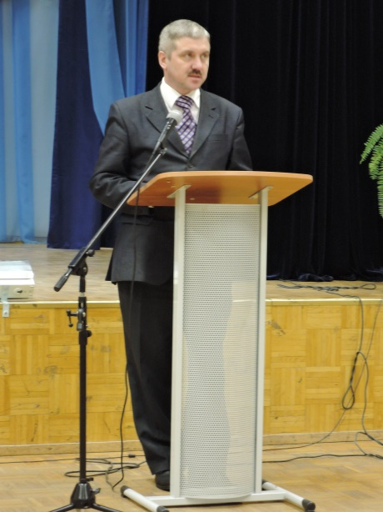
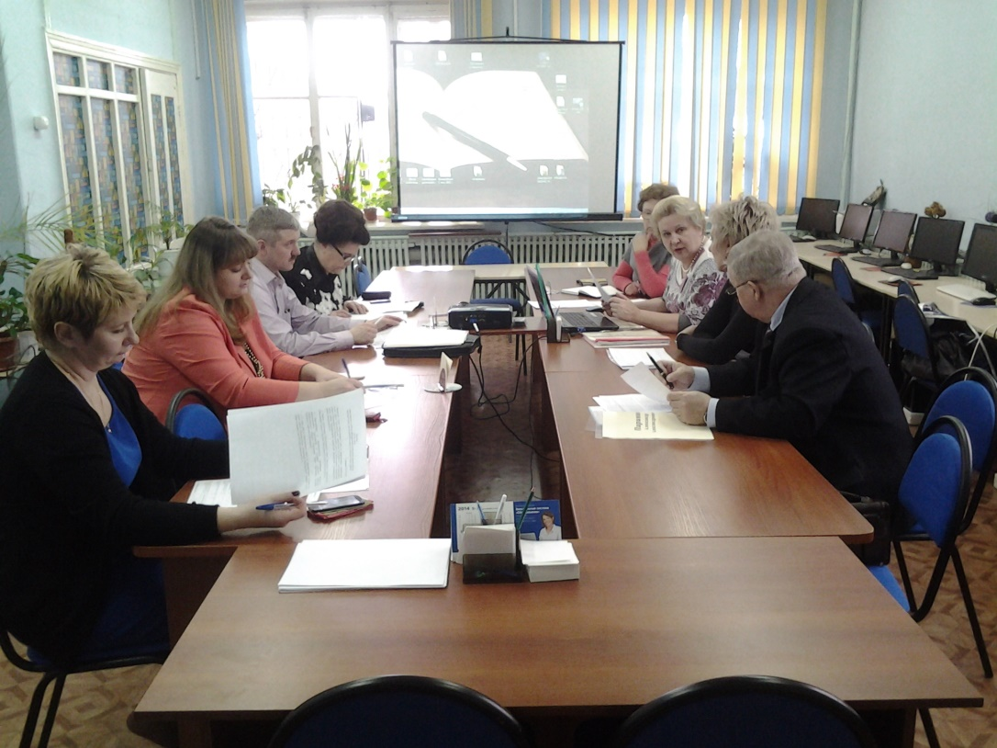
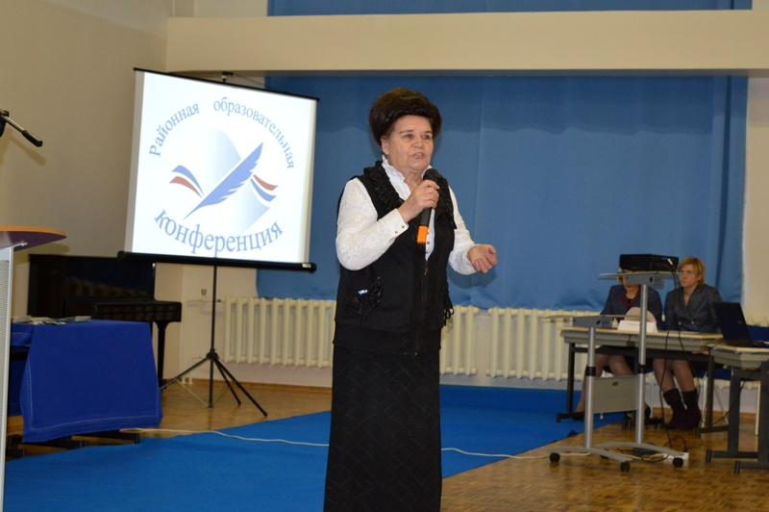
Общественный совет по формированию независимой оценки качества работы муниципальных образовательных организаций Володарского муниципального района

Slide 11
Областные инновационные площадки
МБДОУ № 1,
МБОУ НШ № 12,
МАОУ СШ № 3
«Разработка единых подходов к формированию независимой оценки качества образования в условиях преемственности уровней общего образования в реализации ФГОС»
МБОУ СШ № 9
«Создание и апробация модели квалитологической компетентности педагога начальной школы»
МАОУ СШ № 3
«Разработка и апробация учебно-методического сопровождения к новой учебной программе «Экономика 5-9 классы»
МАОУ «Гимназия № 1»
«Модель оперативного управления для устойчивого развития образовательной организации» и «Разработка и апробация программно-методического обеспечения подготовки детей к обучению в школе в соответствии с ФГОС ДО и ФГОС НОО»

Slide 12
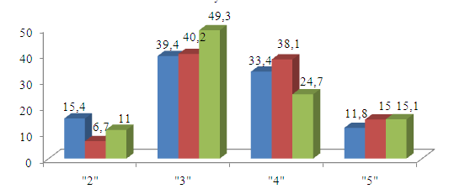
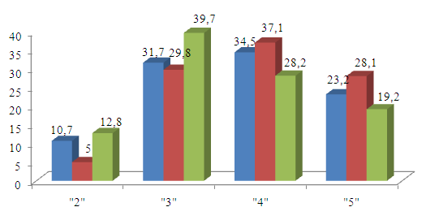
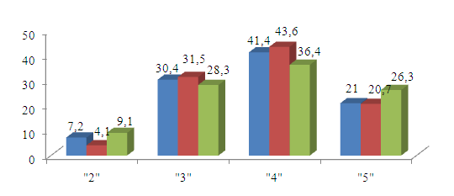
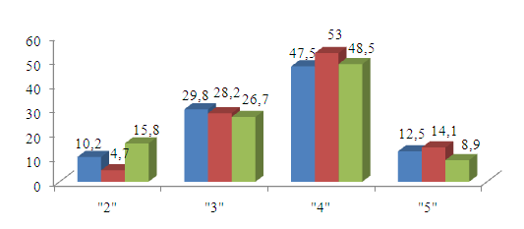
Всероссийские проверочные работы
Результаты апробации Всероссийских проверочных работ
учащимися 5-х классов школ Володарского муниципального района
в сравнении с показателями по России и Нижегородской области (%)
Русский язык
Математика
История
Биология

Slide 13
Всероссийская олимпиада школьников
Результаты предметных олимпиад муниципального этапа всероссийской олимпиады школьников
Участие в региональном этапе Всероссийской олимпиады школьников
Учебный Год | Участники регионального этапа (заочно) | Участники регионального этапа (очно) | Призёры регионального этапа
2014-2015 учебный год | 36 | 2 | 0
2015-2016 учебный год | 34 | 1 | 0
2016-2017 учебный год | 27 | 1 | 0

Slide 14
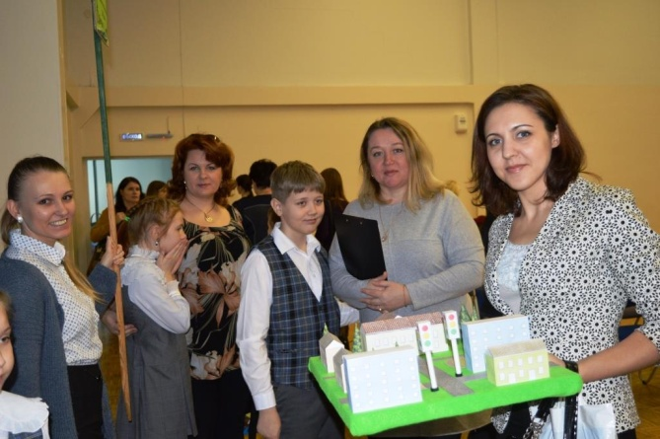
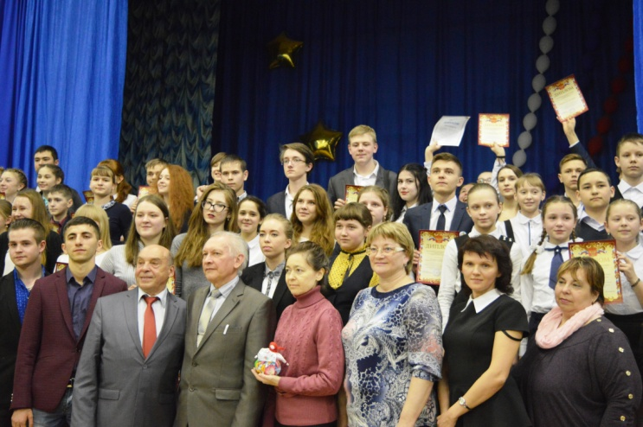
Межшкольное научное общество учащихся
«Я – исследователь» (младшие школьники)
«Путь в науку» (учащиеся 5-11 классов)

Slide 15
ПОКАЗАТЕЛИ, ХАРАКТЕРИЗУЮЩИЕ ОБЩИЕ КРИТЕРИИ ОЦЕНКИ КАЧЕСТВА ОБРАЗОВАТЕЛЬНОЙ ДЕЯТЕЛЬНОСТИ ОРГАНИЗАЦИЙ
N п/п | Показатели | Единица измерения (баллы) | Г | №1 | №2 | №3 | №4 | №5 | №6 | №7 | №8 | №9 | № 10 | № 11 | № 12
I. | Показатели, характеризующие общий критерий оценки качества образовательной деятельности организаций, осуществляющих образовательную деятельность, касающийся открытости и доступности информации об организациях, осуществляющих образовательную деятельность
1.1. | Полнота и актуальность информации об организации, осуществляющей образовательную деятельность (далее - организация), и ее деятельности, размещенной на официальном сайте организации в информационно-телекоммуникационной сети "Интернет" (далее - сеть Интернет) (для государственных (муниципальных) организаций - информации, размещенной в том числе на официальном сайте в сети Интернет www.bus.gov.ru) | 0-10 | 10 | 10 | 10 | 10 | 10 | 10 | 10 | 10 | 10 | 10 | 10 | 10 | 10
1.2. | Наличие на официальном сайте организации в сети Интернет сведений о педагогических работниках организации | 0-10 | 10 | 10 | 10 | 10 | 10 | 10 | 10 | 10 | 10 | 10 | 10 | 10 | 10
1.3. | Доступность взаимодействия с получателями образовательных услуг по телефону, по электронной почте, с помощью электронных сервисов, предоставляемых на официальном сайте организации в сети Интернет, в том числе наличие возможности внесения предложений, направленных на улучшение работы организации | 0-10 | 10 | 10 | 10 | 10 | 10 | 10 | 10 | 10 | 10 | 10 | 10 | 10 | 10
1.4. | Доступность сведений о ходе рассмотрения обращений граждан, поступивших в организацию от получателей образовательных услуг (по телефону, по электронной почте, с помощью электронных сервисов, доступных на официальном сайте организации) | 0-10 | 10 | 10 | 10 | 10 | 10 | 10 | 10 | 10 | 10 | 10 | 10 | 10 | 10
II. | Показатели, характеризующие общий критерий оценки качества образовательной деятельности организаций, осуществляющих образовательную деятельность, касающийся комфортности условий, в которых осуществляется образовательная деятельность
2.1. | Материально-техническое и информационное обеспечение организации | 0-10 | 10 | 8 | 9 | 10 | 8 | 9 | 8 | 8 | 10 | 8 | 9 | 8 | 10
2.2. | Наличие необходимых условий для охраны и укрепления здоровья, организации питания обучающихся | 0-10 | 10 | 9 | 9 | 10 | 8 | 9 | 9 | 7 | 10 | 8 | 9 | 9 | 10
2.3. | Условия для индивидуальной работы с обучающимися | 0-10 | 9 | 9 | 9 | 9 | 9 | 9 | 9 | 9 | 9 | 9 | 9 | 10 | 9
2.4. | Наличие дополнительных образовательных программ | 0-10 | 10 | 9 | 9 | 10 | 9 | 9 | 9 | 9 | 10 | 9 | 9 | 7 | 9
2.5. | Наличие возможности развития творческих способностей и интересов обучающихся, включая их участие в конкурсах и олимпиадах (в том числе во всероссийских и международных), выставках, смотрах, физкультурных мероприятиях, спортивных мероприятиях, в том числе в официальных спортивных соревнованиях, и других массовых мероприятиях | 0-10 | 10 | 9 | 9 | 10 | 9 | 9 | 9 | 9 | 10 | 9 | 9 | 9 | 9

Slide 16
ПОКАЗАТЕЛИ, ХАРАКТЕРИЗУЮЩИЕ ОБЩИЕ КРИТЕРИИ ОЦЕНКИ КАЧЕСТВА ОБРАЗОВАТЕЛЬНОЙ ДЕЯТЕЛЬНОСТИ ОРГАНИЗАЦИЙ
N п/п | Показатели | Единица измерения (значение показателя) | Г | №1 | №2 | №3 | №4 | №5 | №6 | №7 | №8 | №9 | № 10 | № 11 | № 12
2.6. | Наличие возможности оказания психолого-педагогической, медицинской и социальной помощи обучающимся | Баллы (от 0 до 10) | 10 | 10 | 10 | 10 | 8 | 7 | 8 | 7 | 10 | 7 | 10 | 7 | 10
2.7. | Наличие условий организации обучения и воспитания обучающихся с ограниченными возможностями здоровья и инвалидов | Баллы (от 0 до 10) | 9 | 10 | 9 | 9 | 9 | 9 | 9 | 9 | 9 | 9 | 9 | 10 | 10
III. | Показатели, характеризующие общий критерий оценки качества образовательной деятельности организаций, осуществляющих образовательную деятельность, касающийся доброжелательности, вежливости, компетентности работников
3.1. | Доля получателей образовательных услуг, положительно оценивающих доброжелательность и вежливость работников организации от общего числа опрошенных получателей образовательных услуг | Проценты (от 0 до 100) | 100 | 90 | 100 | 100 | 100 | 90 | 100 | 100 | 90 | 100 | 80 | 100 | 100
3.2. | Доля получателей образовательных услуг, удовлетворенных компетентностью работников организации, от общего числа опрошенных получателей образовательных услуг | Проценты (от 0 до 100) | 100 | 90 | 90 | 90 | 90 | 90 | 90 | 90 | 90 | 90 | 90 | 100 | 90
IV. | Показатели, характеризующие общий критерий оценки качества образовательной деятельности организаций, осуществляющих образовательную деятельность, касающиеся удовлетворенности качеством образовательной деятельности организаций
4.1. | Доля получателей образовательных услуг, удовлетворенных материально-техническим обеспечением организации, от общего числа опрошенных получателей образовательных услуг | Проценты (от 0 до 100) | 90 | 80 | 80 | 90 | 80 | 80 | 80 | 80 | 90 | 80 | 80 | 80 | 90
4.2. | Доля получателей образовательных услуг, удовлетворенных качеством предоставляемых образовательных услуг, от общего числа опрошенных получателей образовательных услуг | Проценты (от 0 до 100) | 90 | 90 | 90 | 90 | 90 | 90 | 90 | 90 | 90 | 90 | 90 | 90 | 90
4.3. | Доля получателей образовательных услуг, которые готовы рекомендовать организацию родственникам и знакомым, от общего числа опрошенных получателей образовательных услуг | Проценты (от 0 до 100) | 90 | 80 | 80 | 90 | 80 | 80 | 80 | 80 | 80 | 80 | 80 | 80 | 90

Slide 17
Результаты анкетирования обучающихся 9-11 классов и родителей 3, 5, 9, 11 классов «Удовлетворенность качеством предоставления общего образования в ОУ» (%)
Условия обслуживания | МБОУ СШ № 1 | МБОУ СШ № 2 | МБОУ СШ № 4 | МБОУ СШ № 5 | МБОУ СШ № 6 | МБОУ СШ № 7 | МАОУ СШ № 8 | МАОУ СШ № 10 | МБОУ НШ № 12 | МАОУ СШ № 3 | МАОУ «Гимназия №1» | МБОУ СШ № 9 | МБОУ ОШ № 12 | Итого (%)
удовлетворяют (%) | 77,4 | 84 | 78,6 | 75 | 84,2 | 53,1 | 67,7 | 40,9 | 53,2 | 76.9 | 79,7 | 72,5 | 85,7 | 69,9
удовлетворяют частично (%) | 22,5 | 14,2 | 18,8 | 25 | 15,7 | 46,8 | 30 | 50 | 46,8 | 23 | 19,6 | 26,4 | 14,2 | 29
не удовлетворяют (%) | 0 | 1,7 | 2,4 | 0 | 0 | 0 | 2 | 9 | 0 | 0 | 0,6 | 0,9 | 0 | 1,1
Учебно-образовательные мероприятия
удовлетворяют | 90,3 | 86,9 | 75,4 | 66,6 | 81,7 | 100 | 72,2 | 51,3 | 100 | 79,2 | 79,7 | 81,3 | 85,7 | 73,4
удовлетворяют частично | 9,6 | 11,3 | 24,5 | 36,1 | 12,8 | 0 | 27,7 | 49,3 | 0 | 20,8 | 18,2 | 18,6 | 14,2 | 26,1
не удовлетворяют | 0 | 1,7 | 0 | 0 | 0 | 0 | 0 | 3,4 | 0 | 0 | 2 | 0 | 0 | 0,5
Нормативы потребления
удовлетворяют | 62,9 | 65,9 | 77 | 50 | 72,8 | 91,4 | 63,3 | 36,8 | 91,5 | 65,5 | 82,4 | 77,4 | 85,7 | 71,6
удовлетворяют частично | 33,8 | 31,8 | 18,8 | 41,6 | 24,2 | 8,5 | 33,3 | 52 | 8,5 | 33,5 | 16,9 | 22,5 | 14,2 | 26,1
не удовлетворяют | 3,2 | 2,3 | 4 | 0 | 2,8 | 0 | 3,3 | 13,1 | 0 | 0,9 | 0,6 | 0 | 0 | 2,3
Требования к персоналу
удовлетворяют | 93,5 | 81,2 | 81,1 | 86 | 70 | 100 | 76,6 | 54,1 | 100 | 83,3 | 78,3 | 58,8 | 95,2 | 82,1
удовлетворяют частично | 6,4 | 16,4 | 16,3 | 0,1 | 30 | 0 | 15,5 | 37,5 | 0 | 16,6 | 19,5 | 35,2 | 4,7 | 14,9
не удовлетворяют | 0 | 2,2 | 2,4 | 2,7 | 0 | 0 | 7,7 | 13,2 | 0 | 0 | 2 | 5,8 | 0 | 2,9

Slide 18
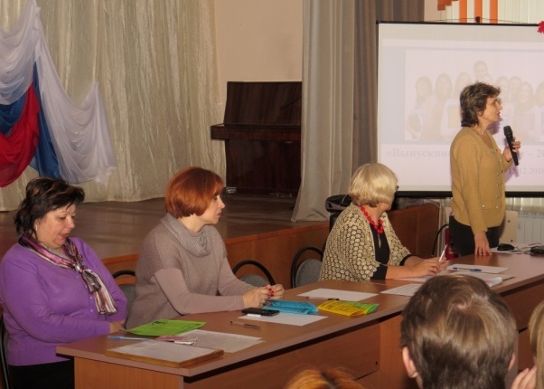
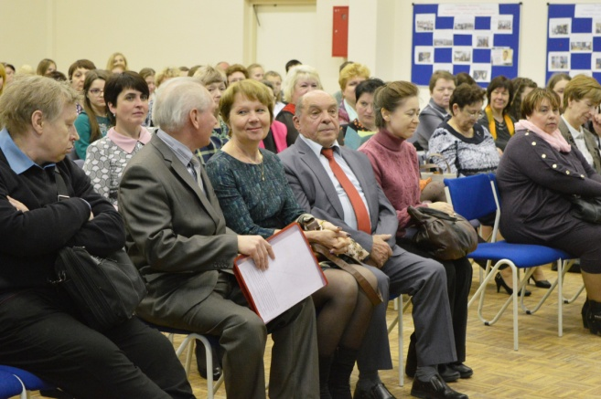
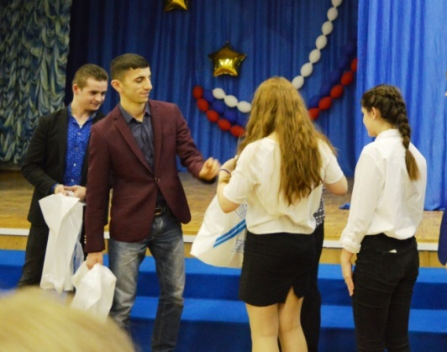
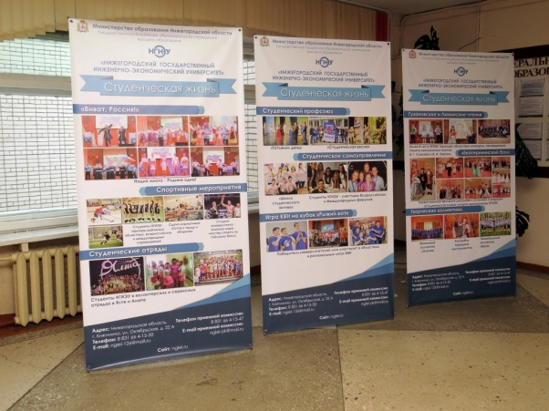
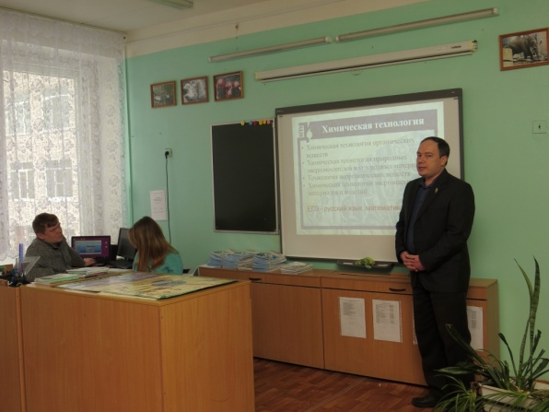
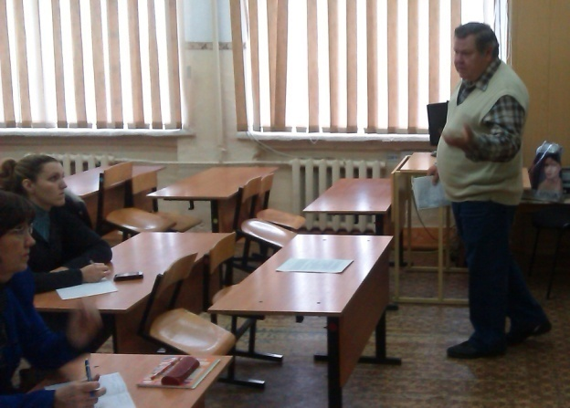

Slide 19
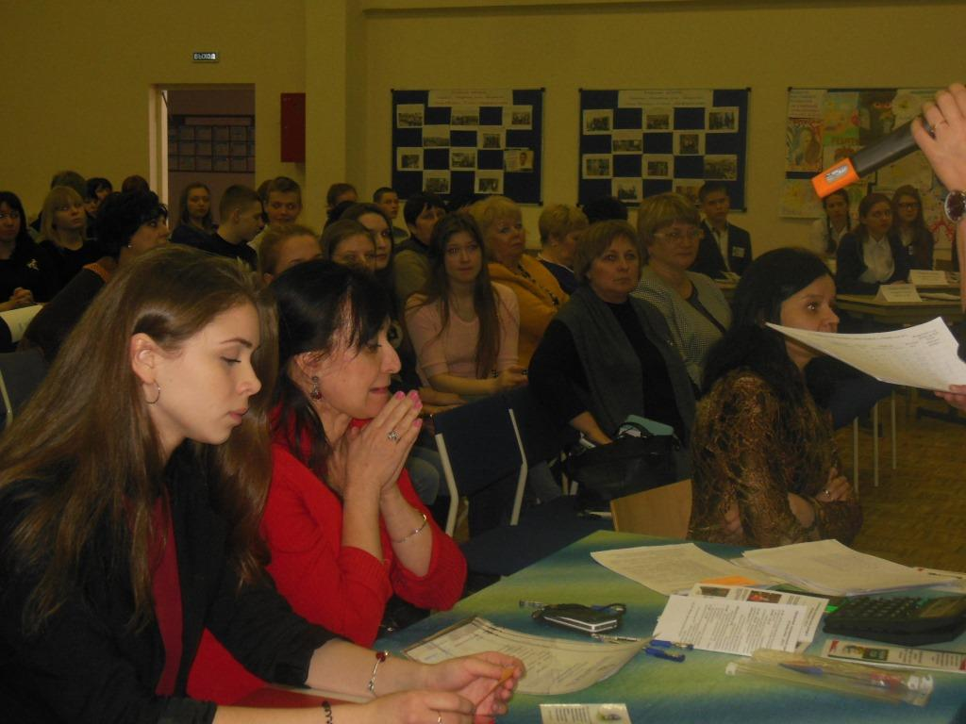
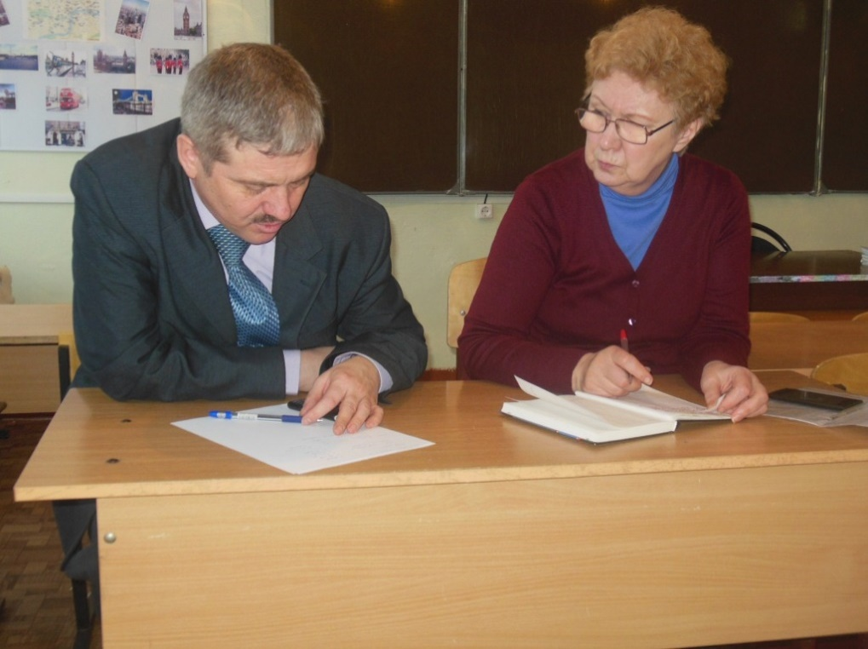
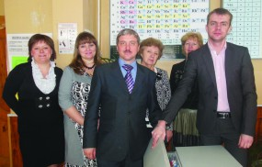
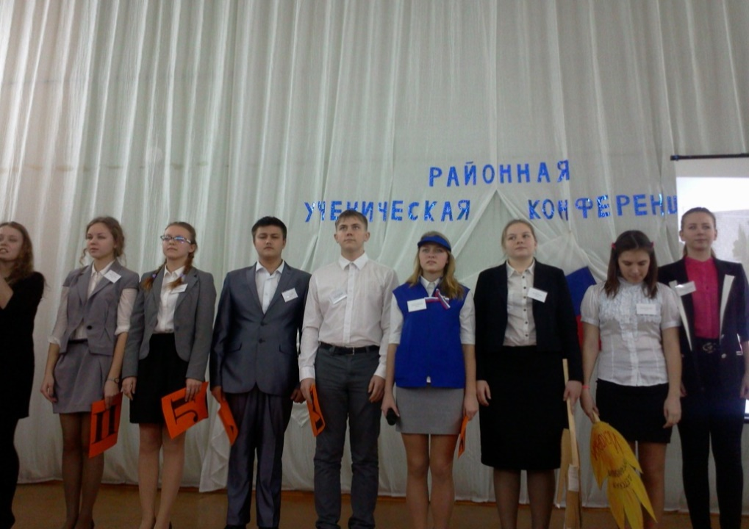

Slide 20
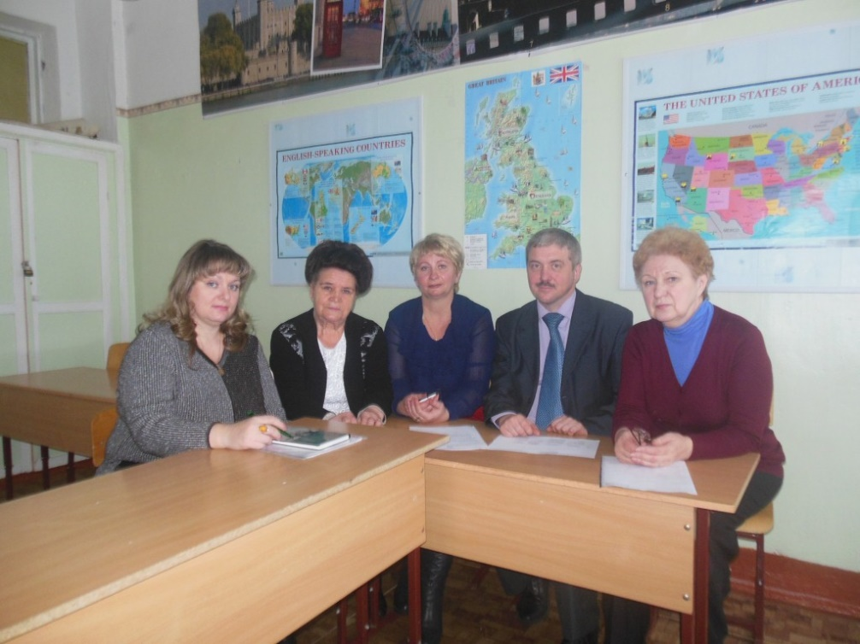
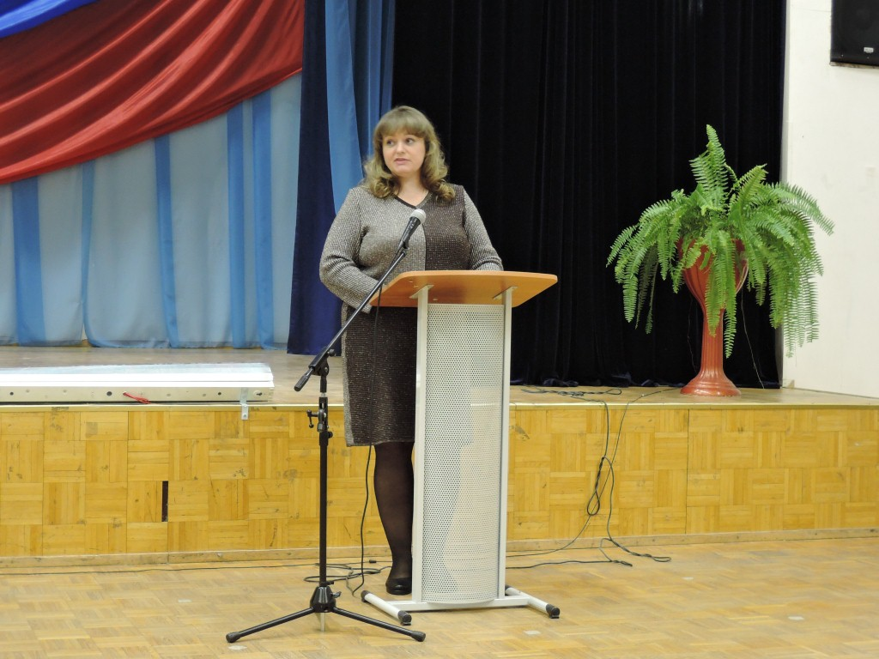
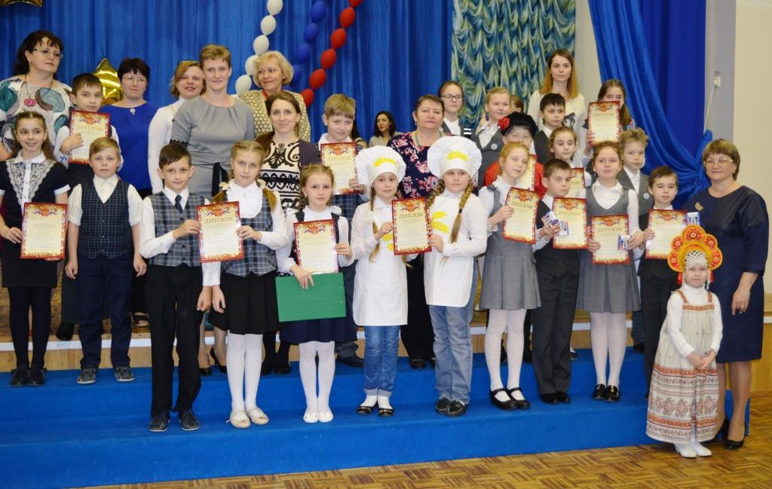

Slide 21
Спасибо за внимание!

